Slide 1




Сервис дополнительного образования
Команда: nonames.txt

Slide 2
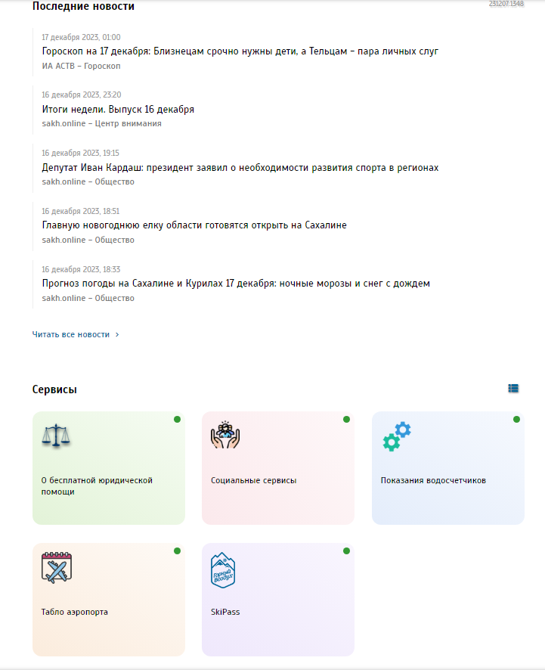
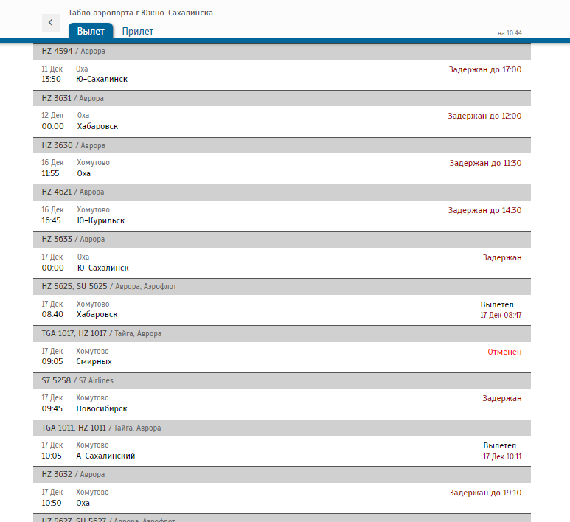
1
2

Slide 3



Острова 65
65.pfdo.ru
Пользователь

Slide 4
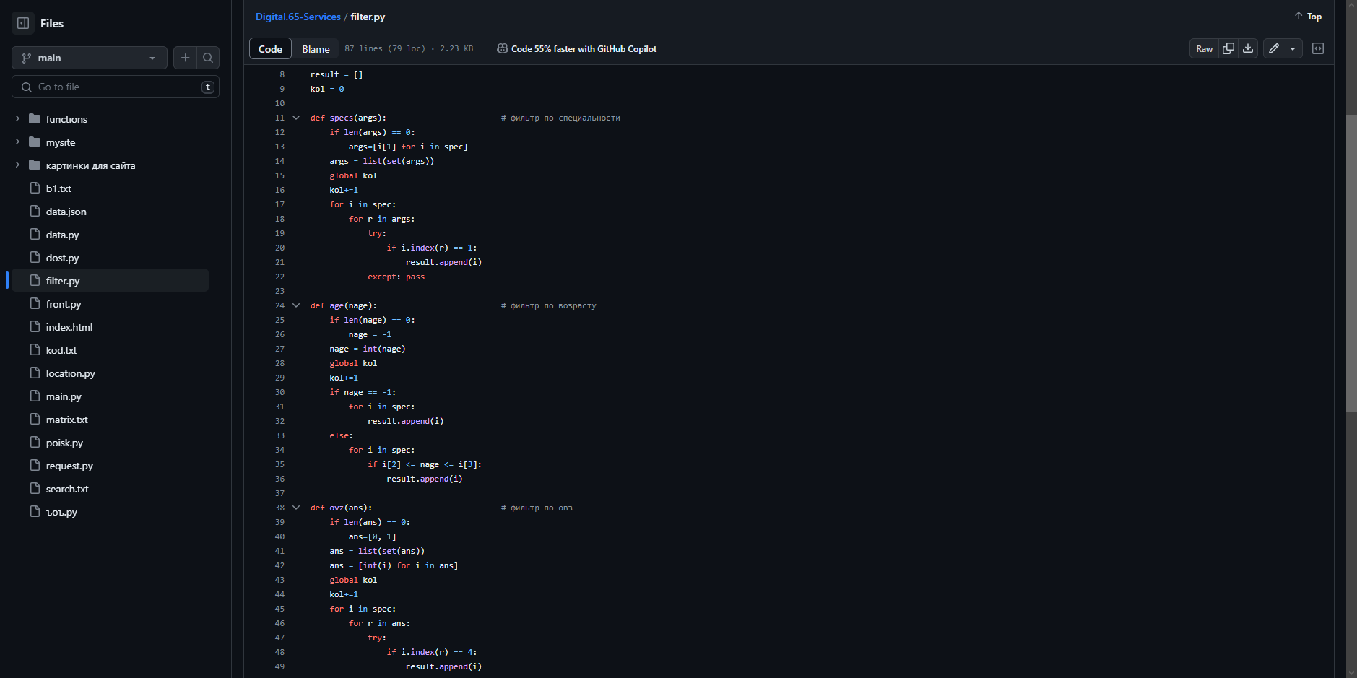
Изменение источников
Обратитесь к разделу примечаний ниже для рекомендаций по этой теме.
Notes:
При проведении исследований легко перейти к одному источнику: Википедии. Однако вам необходимо включить в исследование различные источники. Рассмотрим следующие источники:
С кем можно провести интервью, чтобы получить дополнительные сведения по теме?
Актуальна ли тема и будет ли она актуальна для аудитории?
Какие статьи, блоги и журналы могут иметь отношение к моей теме?
Есть ли видео на YouTube по этой теме? Если да, то о чем они?
Какие изображения я могу найти по теме?

Slide 5
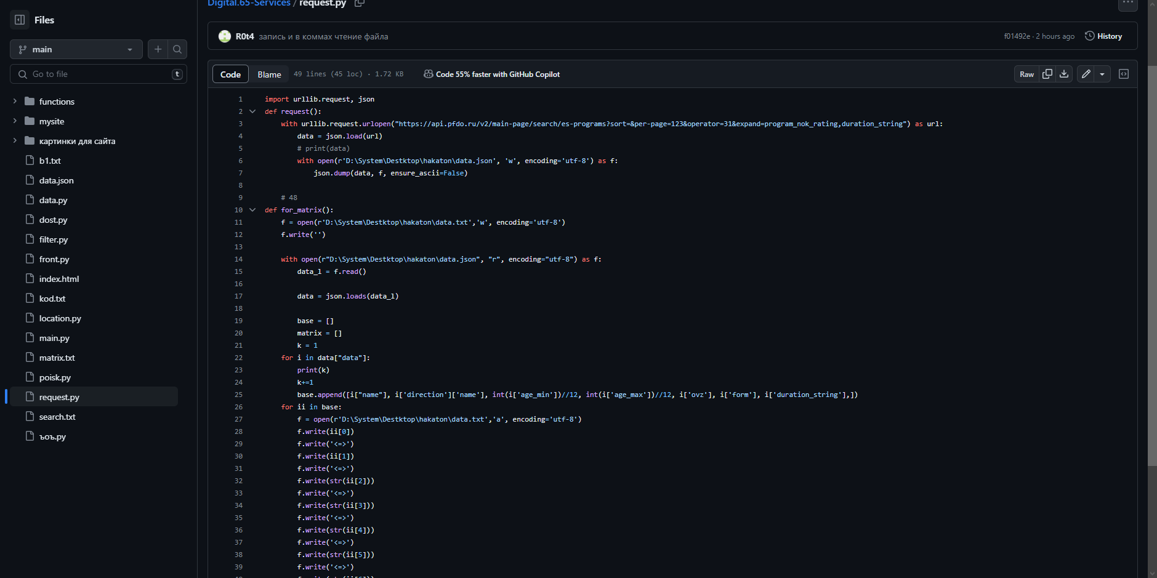

Notes:
После того как вы найдете источники, вам необходимо будет оценить их с помощью следующих вопросов:
Автор:
Кто является автором?
Почему я должен верить тому, что он или она говорят по этой теме?
Считается ли автор экспертом по этой теме? Откуда это знать?
Актуальность:
Насколько актуальна информация в источнике?
Когда был опубликован источник?
Не устарела ли информация?
Точность:
Является ли содержимое точным?
Объективно ли представлена информация? Выделены ли преимущества и недостатки?

Slide 6
